Slide 1
Operasional Teknologi Informasi
Divisi Teknologi Informasi bertanggung jawab untuk memastikan operasional TI yang stabil, aman dan efisien secara keseluruhan, baik yang diselenggarakan sendiri maupun yang diselenggarakan oleh Pihak Penyedia Jasa TI
Divisi TI harus melakukan penilaian risiko secara berkala terhadap aktivitas operasional TI

Slide 2
Operasional Teknologi Informasi
Operasional Data Center
penjadwalan tugas
pelaksanaan tugas
pendistribusian laporan / output
proses backup
pengaktifan jejak audit / audit trail

Slide 3
Operasional Teknologi Informasi
Perencanaan Kapasitas
– pendokumentasian utilisasi resources
  processor
  memory
  storage
– analisa history utilisasi resources
– perencanaan peningkatan kapasitas agar resources yang digunakan tidak
  under utilized ( < 30% -40% ); maupun
  over utilized ( > 85% )
Pengelolaan Konfigurasi Hardware &Software
–proses instalasi hardware dan software
–pengaturan parameter (hardening) hardware dan software
–inventarisasi hardware, software, network device, storage, dll

Slide 4
Operasional Teknologi Informasi
–inventarisasi hardware
  hardware milik perusahaan
  hardware milik pihak eksternal
  Record :
      vendor
      model
      tanggal beli dan instalasi
      spesifikasi teknis
      sistem operasi
      fungsi
      lokasi

Slide 5
Operasional Teknologi Informasi
–inventarisasi software
record
  vendor
  tanggal instalasi
  versi dan release
  pemilik / penanggung jawab
  parameter value
  active services
  banyak lisensi yang dibeli
  banyak lisensi yang digunakan dan lokasi penggunaannya

Slide 6
–inventarisasi network
  network diagram
  internal & eksternal connection
  daftar & kapasitas network devices
  identifikasi vendor jaringan komunikasi
  sistem pengamanan jaringan

Slide 7
–inventarisasi storage
record
  jenis
  kapasitas
  lokasi penyimpanan
  klasifikasi data yang disimpan
  masa retensi
  pengujian data restore

Slide 8
–inventarisasi perangkat pendukung Data Center
  UPS
  GENSET
  Smoke Detector
  APAR (Alat Pemadam Api Ringan)
  Fire Suppression System
  Water Detector
  CRAC / HVAC (Computer Room Air Conditioning)

Slide 9
Pemeliharaan Hardware dan Software
–Perawatan Hardware dan Perangkat Pendukung DC
  jadwal perawatan
  log sejarah permasalahan dan perawatan, baik yang terencana maupun yang tidak terencana
  dilakukan oleh pihak ketiga yang kompeten dan memiliki reputasi yang baik

Slide 10
–Pengamanan Fisik dan Lingkungan DC
Pengendalian akses fisik ke DC
Pengendalian lingkungan DC
  memantau listrik, api, air, suhu dan kelembaban
  memantau kinerja hardware dan software di DC

Slide 11
–Pemeliharaan Software
kebijakan dan prosedur penggunaan software
standar software untuk setiap role dalam perusahaan
distribusi dan instalasi software secara terpusat
diskless workstations and access applications from a secured LAN
inventarisasi software di workstation secara periodik

Slide 12
Change Management
  pengendalian perubahan
  patch management
  migrasi data

Slide 13
Penanganan Kejadian / Permasalahan
- Help Desk
  dokumentasi permasalahan yang lengkap
    pelapor, permasalahan, waktu lapor, prioritas
    penerima, waktu respon, prioritas, target penyelesaian
    penyelesain, cara penyelesaian, waktu penyelesaian
    status permasalahan (open, progress, close)

Slide 14
Pengelolaan Database
Pengendalian Pertukaran Informasi
Pengelolaan Hubungan dengan Pihak Penyedia Jasa TI
  pemantauan layanan
  pelaporan permasalahan
  dokumentasi hubungan kerjasama dan komunikasi

Slide 15
Penghapusan Hardware dan Software
–hardware yang di-dispose harus dipastikan tidak lagi menyimpan data yang bersifat restricted dan/atau confidential

Slide 17
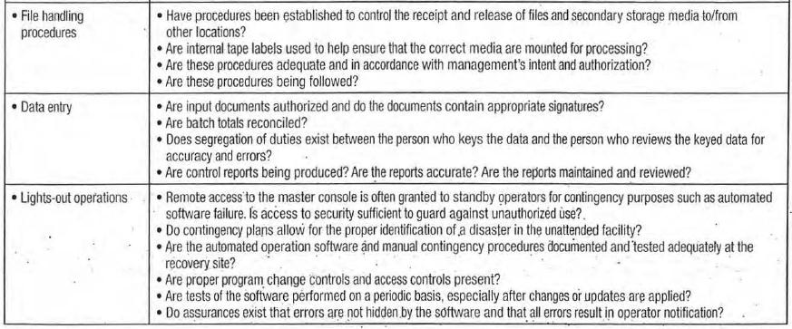

Slide 20
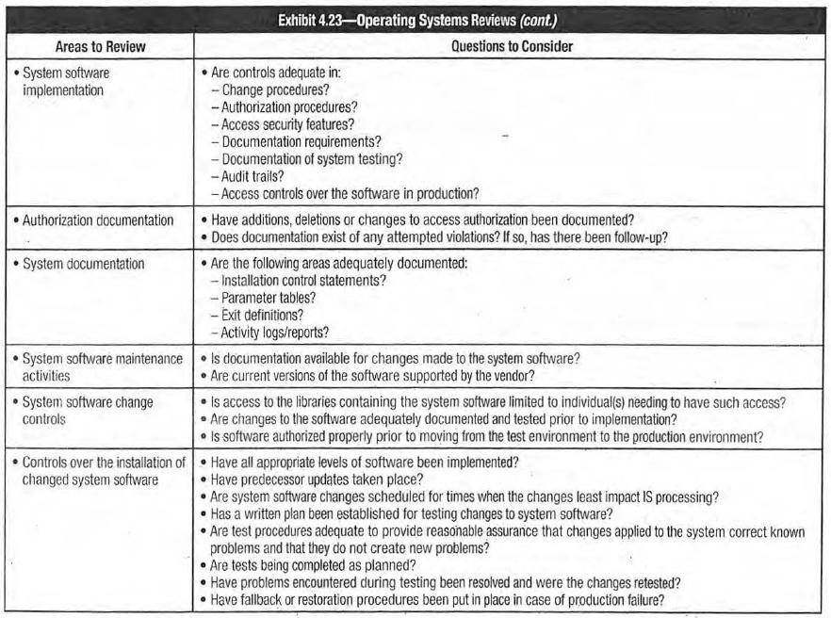

Slide 21


